Slide 1
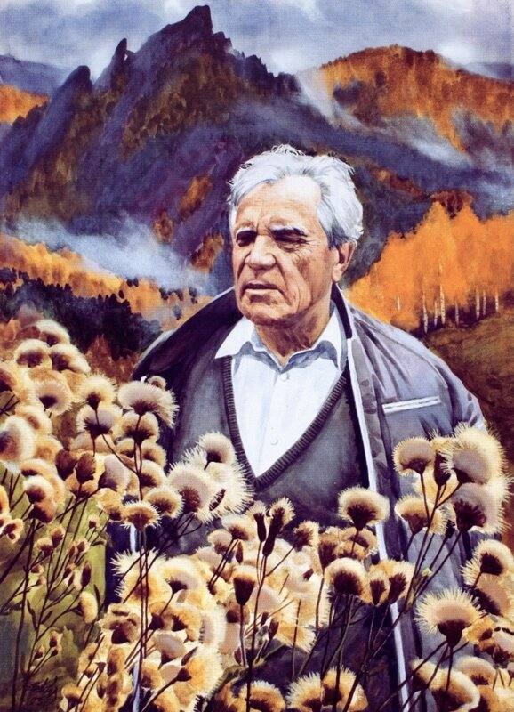
Виктор Петрович Астафьев

Slide 2
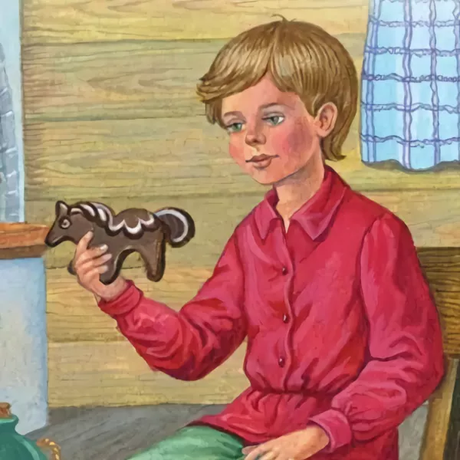
Проблематика рассказа

Slide 3
-описание природы
-портрет героя
-изображение
окружающего быта
-описание отношений
героев друг к другу

Slide 4
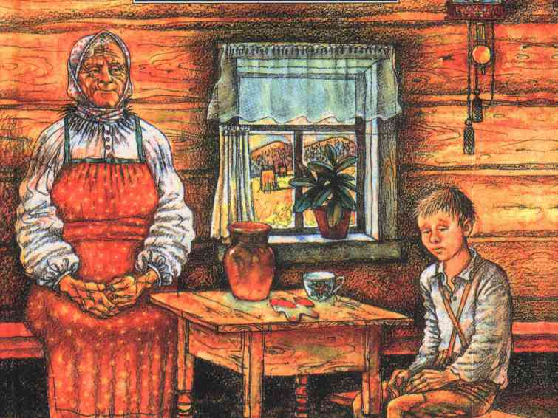
РЕЧЬ ГЕРОЕВ

Slide 5
Диалектизмы
- слова, употребляемые только жителями той или иной местности.
– слова, ограниченные в своем употреблении определенной социальной или возрастной средой.
– простая непринужденная речь, отличается оттенком грубости.
– слова, вышедшие из употребления.
- это яркие, бойкие народные выражения, дающие меткую оценку событию поступку, человеку.
– слово или словосочетание, обозначающее лицо, к которому обращена речь.
– устойчивое, неделимое сочетание слов.
Жаргонизмы
Просторечные слова
Устаревшие слова
Поговорки
Обращение
Фразеологизм

Slide 6
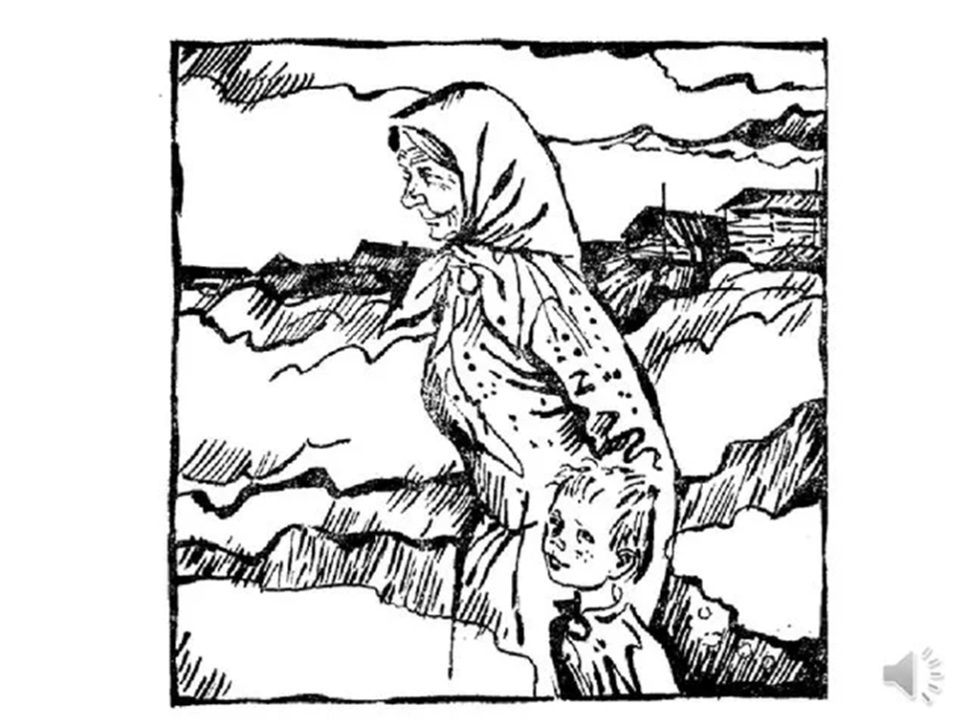

Бабушка Катерина Петровна
Обращение
Поговорка
Фразеологизм
Диалектизмы
Просторечные слова

Slide 7
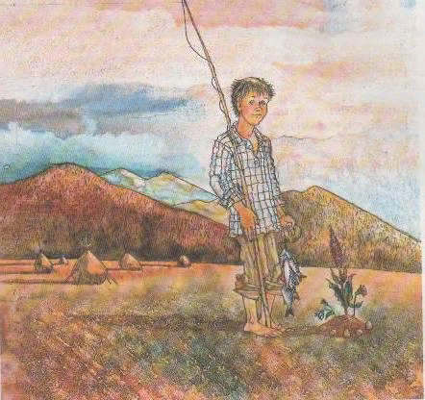

Санька
Просторечные слова
Жаргонизмы

Slide 8
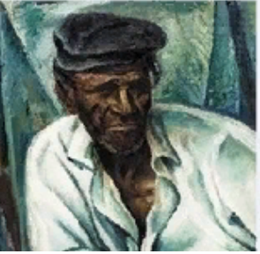

Левонтий
Просторечные слова
Диалектизмы

Slide 9
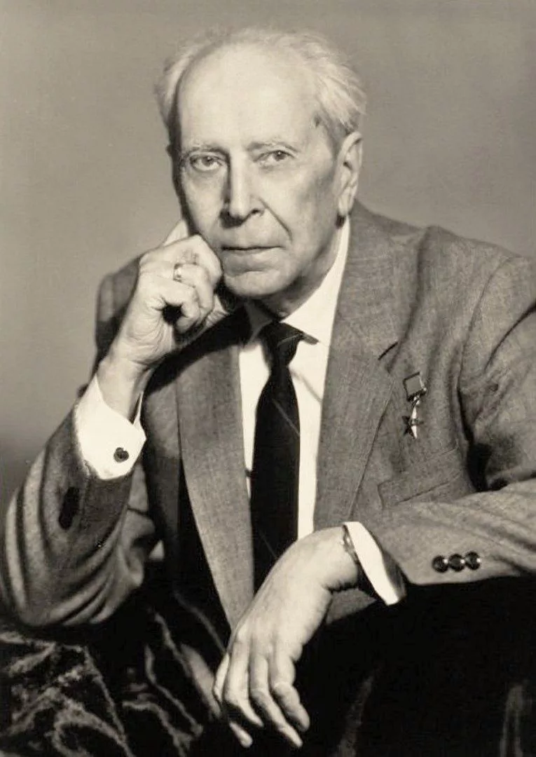
Важнейший способ узнать человека – его умственное развитие, моральный облик, характер – прислушаться к тому, как он говорит.
Д.С.Лихачев

Slide 10
